Slide 1

государственное образовательное учреждение дополнительного профессионального образования (повышения квалификации) специалистов
«Кузбасский региональный институт повышения квалификации и переподготовки работников образования»
(ГОУ ДПО (ПК) С КРИПКиПРО)
Некоторые приемы мотивации школьников к учебной деятельности через содержание учебного материала
Трушкина Татьяна Петровна, методист кафедры естественнонаучных и математических дисциплин КРИПКиПРО,

Slide 2
Современные приемы повышения мотивации
эмоциональные,
мотивационно-целевые,
операционно-познавательные,
рефлексивно-оценочные

Slide 3
ЭМОЦИОНАЛЬНЫЕ
Задача учителя – вызвать у обучающихся любопытство – причину познавательного интереса.
МЕТОДИЧЕСКИЕ ПРИЕМЫ: Занимательность, необычное начало урока, через использование музыкальных или видео фрагментов, юмористических, игровых и соревновательных ситуаций.

Slide 4
Физика. Атмосферное давление.
Прием «Удивляй»
«Достань монетку не замочив руки, используя только стакан».
Положить монету на большую плоскую тарелку, налить столько воды, чтобы она покрыла монету, и предложить ребятам взять ее прямо руками, используя стакан, не замочив пальцев.
Ребята как не ухищряются подставить стакан, а результата нет.

Slide 5
Физика. Атмосферное давление.
Прием «Удивляй»
Зажгите бумажку, положите ее горящей внутрь стакана и быстро поставьте стакан на тарелку близ монеты, дном вверх. Бумажка погаснет, стакан наполнится белым дымом, а затем под ним сама собой соберется вся вода с тарелки. Монета же, конечно, останется на месте, и через минуту, когда она обсохнет, вы сможете взять ее, не замочив пальцев. Ребята остаются изумленно довольными.

Slide 6
Прием «Удивляй»
Физика. Атмосферное давление.
Вопрос. Какая сила вогнала воду в стакан и поддерживает ее на определенной высоте?
Атмосферное давление.

Slide 7
Прием «Удивляй»
Физика. Атмосферное давление.
Вопрос. Какая сила вогнала воду в стакан и поддерживает ее на определенной высоте? Атмосферное давление. Горящая бумажка нагрела в стакане воздух, давление его от этого возросло, и часть газа вышла наружу. Когда бумажка погасла, воздух снова остыл, но при охлаждении его давление ослабело и под стакан вошла вода, вгоняемая туда давлением наружного воздуха. (Вместо бумажки можно пользоваться спичками, воткнутыми в пробочный кружок.)

Slide 8

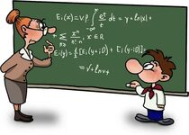
АЛГЕБРА. «Уравнения. Правила преобразования уравнения»
Прием «Удивляй»
Мигель де Сервантес «Дон Кихот»
Профессия «Алгебраист» -?

Slide 9
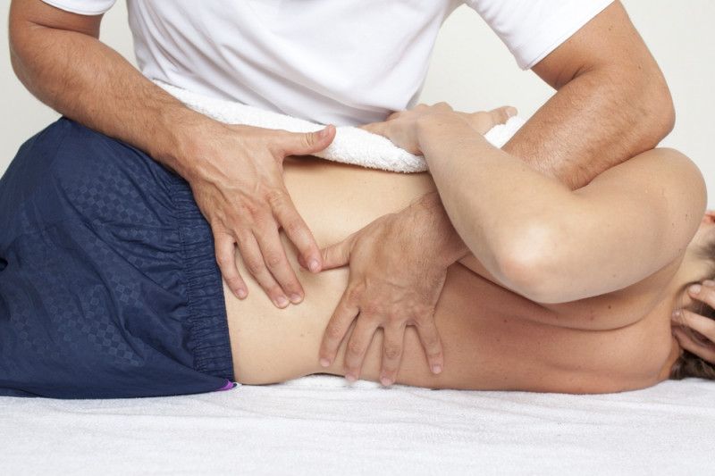
АЛГЕБРА. «Уравнения.
Правила преобразования уравнения»
Прием «Удивляй»
Мигель де Сервантес «Дон Кихот»
Профессия «Алгебраист» - костоправ.

Slide 10
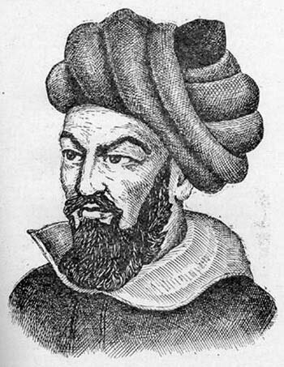
АЛГЕБРА. «Уравнения.
Правила преобразования уравнения»
Прием «Удивляй»
Термин «алгебра» взят из сочинения среднеазиатского учёного Аль-Хорезми «Краткая книга об исчислении аль-джабра и аль-мукабалы» (825 год). Слово «аль-джабр» при этом означало операцию переноса вычитаемых из одной части уравнения в другую и его буквальный смысл «востановление».

Slide 11
Прием «Удивляй»
Химия. «Оксиды углерода»
В Италии существует пещера, которую назвали «собачья пещера». В ней человек стоя может находиться длительное время, а забежавшие низкорослые животные задыхаются и гибнут.

Slide 12
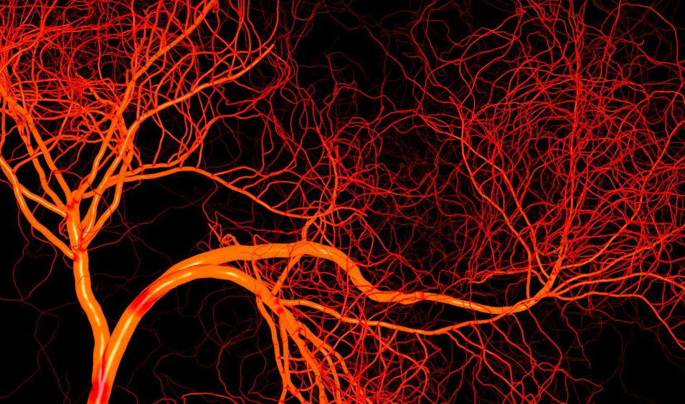
Сколько в теле взрослого человека километров кровеносных сосудов?
Прием «Отсроченная отгадка»
БИОЛОГИЯ. «Кровеносная система человека»

Slide 13
В теле взрослого человека более 160000 километров кровеносных сосудов
Прием «Отсроченная отгадка»

Slide 14

Прием «Верные и неверные утверждения
Этот прием может быть началом урока. Обучающиеся выбирая «верные утверждения» из предложенных учителем описывают заданную тему (ситуацию, обстановку, систему правил).

Slide 15
География. «Транспорт России»
Прием «Верите ли Вы…»
Автомобильный транспорт самый быстрый и дорогостоящий вид транспорта
Каботажными называются перевозки грузов морским транспортом между портами одной страны
Метро относится к наземным видам транспорта
Наиболее экологически чистым видом транспорта является водный транспорт
В России очень много незамерзающих портов
В восточной части России густота транспортной сети больше, чем в западной

Slide 16
Приём: «Верите ли Вы…»
Геометрия. «Виды углов»
Тупой угол – это угол, который нарисован тупым карандашом
Угол – это геометрическая фигура.
Угол состоит из двух пресекающихся прямых
Бывают углы остроумные и тупые
Угол состоит из двух лучей, выходящих из одной точки
Равные углы – это те, у которых равны стороны
Биссектриса – это такой угол, у которого три стороны.
Бывает угол прямой
Угол может быть тощим

Slide 17
Прием «Верите ли Вы…»
Биология. «Сердце»
Масса сердца взрослого человека равна 500 граммов.
С сердце правая и левая части соединяются в области желудочков.
Клапан сердца между левым желудочком и аортой называется митральным.
Клапан между правым предсердием и желудочком называется двустворчатым.
Стенки сердца состоят из 3 слоев: перикард, миокард и эндокард.
Сердечный цикл длится 8 сек, причем продолжительность сокращений предсердий и желудочков одинаковая.
Адреналин надпочечников и тироксин щитовидной железы действуют на частоту сердечных сокращений, повышая ее.
Из левого желудочка кровь выбрасывается в аорту, а из правого – в легочную вену.
Завершая малый круг кровообращения, венозная кровь возвращается в правое предсердие через легочные вены.
Завершая большой круг кровообращения, венозная кровь возвращается в левое предсердие через верхнюю и нижнюю полые вены.

Slide 18
Мотивационно-целевые
Задача учителя – обучить учащихся целеполаганию в учении и их реализации.
На этом этапе ученики должны осознать, почему и для чего им нужно изучить данный раздел или тему учебной программы, что именно должны сделать, чтобы успешно выполнить учебную задачу.

Slide 19

Учебные действия на этапе целеполагания:
1. Создание учебно-проблемной ситуации;
2. Формулировка основной учебной задачи;
3. Самоконтроль и самооценка возможностей предстоящей деятельности по изучению темы.

Slide 20
Методические приемы:
Мозговой штурм
Тема-вопрос
Работа над понятием
Ситуация яркого пятна
Исключение
Домысливание
Проблемная ситуация
Группировка.
Подводящий диалог
Собери слово
Исключение
Проблема предыдущего урока.

Slide 21
Прием «Заполнение таблицы ЗХУ – знаю, хочу узнать, узнал»:
После объявления темы урока учитель дает задание обучающимся:
Вспомните, что вы уже знаете по этой теме?
Заполните первую графу таблицы в течение 1-2 минуты.
Учитель проверяет или спрашивает нескольких учеников.
Что бы вы хотели узнать нового по этой теме?
Заполните вторую графу таблицы в течение 1-2 минуты. (работа по той же схеме).
- На стадии рефлексии ученики заполняют третью графу таблицы (схема работы та же).

Slide 22
Приём «ЗХУ»
Знаем | Хотим узнать | Узнали
1. 2. 3. | 1. 2. 3. | 1. 2. 3.
 |  | Осталось узнать 1. 2. 3.

Slide 23


Математика. «Сложение, вычитание обыкновенных дробей»
Приём «ЗХУ»
Знаем | Хотим узнать | Узнали новое
 | Как складывать дроби с разными знаменателями? Как вычитать дроби с разными знаменателями? Решение уравнений, задач, содержащих дроби с разными знаменателями | Понятия: наименьший общий знаменатель, дополнительные множители. Чтобы сложить, вычесть дроби с разными знаменателями, нужно привести их к общему знаменателю. Алгоритм +,- дробей с разными знаменателями.

Slide 24
Приём «ЗХУ»
ФИЗИКА. На доске: водяной пар, насыщенный пар, упругость водяного пара, точка росы, психрометр, гигрометр, термометр, давление, температура, прогноз погоды.
З | Х | У
водяной пар | точка росы | точка росы
насыщенный пар | упругость водяного пара | упругость водяного пара
испарение | гигрометр
термометр | психрометр
давление
температура
прогноз погоды

Slide 25
Прием. «Да, нет, не знаю»
Химия. Тема «Жиры»
Что я знаю о жирах | Да (+), нет (-), не знаю(?)
Жиры растворимы в воде?
Жиры – это чистые вещества?
Жиры – это смеси?
Жиры относятся к классу карбоновых кислот?
Жиры проводят электрический ток?
Жиры выполняют в организме функции источника энергии?
Жиры имеют жидкое агрегатное состояние?
Из жира можно получить мыло?
Маргарин – это сливочное масло?
Жиры – это твердые вещества?
При расщеплении 1 г жира освобождается существенно больше энергии, чем в случае белков и углеводов?
Плотность жира меньше 1 г/моль?
Жиры – это полимеры?

Slide 26
Прием. «Да, нет, не знаю»
География. Тема: Реки
Что я знаю о реках? | Да (+), нет (-), не знаю(?)
Река-это замкнутый водоем? Река питается осадками и подземными водами? Уровень воды в реке всегда постоянен? Скорость течения горной реки намного ниже, чем равнинной? Исток реки может быть в море ? У реки может быть только 3 притока?

Slide 27
Познавательный этап:
Задача учителя – организация учебной деятельности, которая характеризуется умением самостоятельно выделять учебную задачу и овладевать новыми способами учебных действий, приёмами самоконтроля и самооценки.
Включение обучающихся в коллективную деятельность, через организацию работы в парах, группах, игровые (деловые и соревновательные формы), само- и взаимопроверку, коллективный поиск решения проблемы

Slide 28
Методические приемы:
коллективный поиск решения проблемы, приём «мозговой штурм», «брейнсторминг»,
«метод проб и ошибок»
•

Slide 29
Прием «Инсерт»
1. Читая, ученик делает пометки в тексте:
V уже знал,
+ новое,
- думал иначе,
? – не понял, есть вопросы.
2. Читая, второй раз, заполняет таблицу, систематизируя материал.
V (уже знал) | + (узнал новое | ‒ (думал иначе) | ? (есть вопросы)

Slide 30
Прием « Инсерт» (чтение с пометками)
V (уже знал) | + (узнал новое) | ‒ (думал иначе) | ? (есть вопросы)
Сердце работает циклично, каждый цикл делится на фазы. | Сердечный цикл длится 0,8 секунд и состоит из трех фаз: -сокращение предсердий – 0,1 сек., -сокращение желудочков -0,3 сек., -общее расслабление сердца – 0,4 сек. | Сердце работает всю жизнь, не останавливаясь. Почему оно не устает? Как работает сердце во время сна, если мозг отдыхает? | Автоматия сердца

Slide 31
Геометрия. «Многоугольники».
Прием « Инсерт» (чтение с пометками)
V уже знал | + узнал новое | - думал иначе | ? есть вопросы
Многоугольник Вершина многоугольника Диагональ многоугольника Угол многоугольника Противополож-ные стороны | Внутренняя, внешняя область многоуголь-ника Выпуклый многоуголь-ник (n-2)*180° | определение многоуголь-ника | не понял как получили формулу

Slide 32
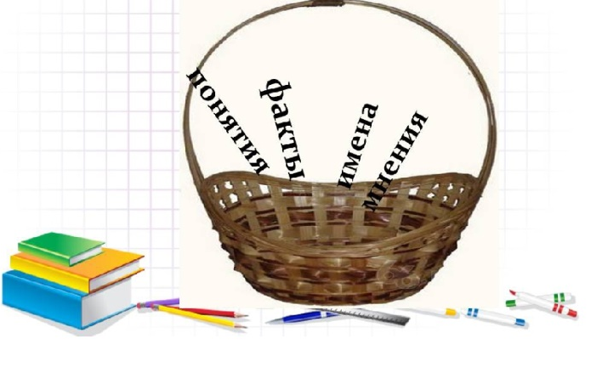
Прием «Прием «Корзина идей, понятий, имен…»

Slide 33
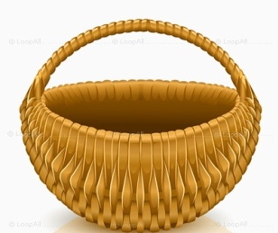
Прием «Корзина идей, понятий, имен…»
Сердечный цикл -0,8 сек
Сердце
Работа сердца
Строение сердца
стенки сердца
камеры
Сокращение предсердий
кровеносные сосуды
общее расслабление сердца
клапаны
сокращение желудочков

Slide 34
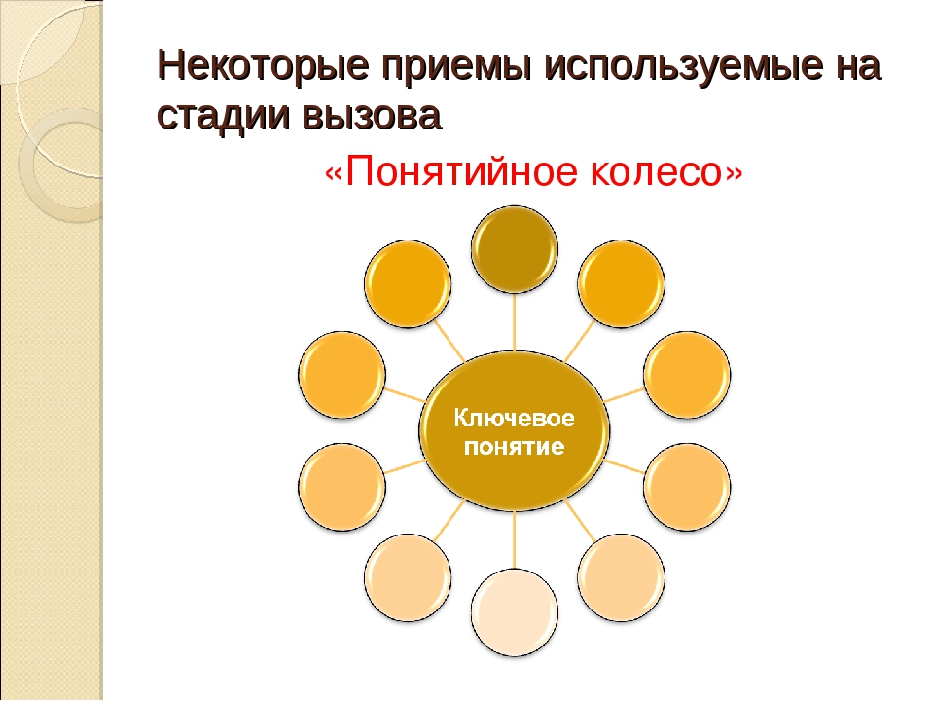
Прием «Понятийное колесо»

Slide 35
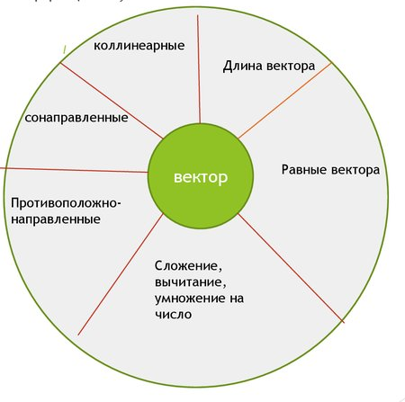
Прием «Понятийное колесо»

Slide 36
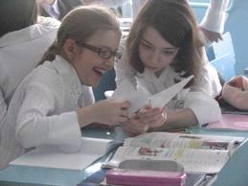
Прием «Вопросительные слова»
Учащимся предлагается таблица вопросов и терминов по изученной теме или новой теме урока. Необходимо составить как можно больше вопросов, используя вопросительные слова и термины из двух столбцов таблицы.
Вопросительные слова | Основные понятия темы
Как? Что? Где? Почему? Сколько? Откуда? Какой? Зачем? Каким образом? Какая взаимосвязь? Из чего состоит? Каково назначение? | Клапаны Камеры Аорта Миокард Эндокард Перикард Митральный клапан Трехстворчатый клапан Правое предсердие Правый желудочек Левое предсердие Левый желудочек, т.д.
Пример:
- Откуда поступает кровь в правый желудочек?
-Как еще называют митральный клапан?
-Сколько клапанов всего в сердце?
-Какой тканью образован перикард?
-Какой тканью образован миокард?
-Какой клапан находится между правым предсердием и правым желудочком?-
-Почему стенки аорты очень толстые?

Slide 37
Прием «Поиск аналогов»
Найдите географические аналоги города Буэнос – Айрес.
Бухара - (оба начинаются на букву «Б»).
Будапешт – (являются столицами государств).
Копенгаген – (оба лежат на берегу моря).
Кейптаун – (оба лежат в южном полушарии).
Вашингтон - (оба лежат в западном полушарии).
Мадрид – (жители обоих городов говорят на испанском
языке).
Мехико – (оба города самые крупные по численности населения в своих странах).

Slide 38
Прием «Поиск аналогов»
Называется какой – либо орган, а ученики должны найти как можно больше его биологических аналогов по тем или иным признакам.
Пример: Найдите биологические аналоги железы – надпочечники.
Надпочечники - щитовидная железа – (обе являются эндокринными железами: выделяют гормоны в кровь и не имеют протоков);
Надпочечники – щитовидная железа – (обе выделяют гормоны, учащающие частоту дыхания);
Надпочечники – щитовидная железа – (обе выделяют гормоны, учащающие частоту сердечных сокращений);
Надпочечники – поджелудочная железа – (обе железы находятся в брюшной полости);
Надпочечники – поджелудочная железа – (гормоны обеих желез участвуют в регулировании содержания глюкозы в крови);
И др.

Slide 39
Прием «Концептуальная таблица»
Москва | Линии сравнения | Санкт-Петербург
 | 1.В какой части страны расположен город?
 | 2.Выход к морю
 | 3.Транспортное положение
 | 4.Положение на реке
 | 5.Планировка города а) Определите тип планировки (радиально-кольцевая, дуговая, прямоугольная, линейная) б) явный центр города в) год основания г) достопримечательности

Slide 40
Прием «Концептуальная таблица»
Тема « Строение сердца»
Сравните строение левой и правой половин сердца.
Левая половина сердца | Линии сравнения | Правая половина сердца
 | 1.Из каких камер состоит?
 | 2. Из каких слоев состоят стенки сердца?
 | 3.Толщина стенок сердца?
 | 4.Какие клапаны располагаются в данном отделе?
 | 5.Какой круг кровообращения начинается в желудочке?
 | 6. Какой круг кровообращения приносит кровь в предсердие?

Slide 41
ФИЗИКА «Механическая работа. Мощность»
Прием «Концептуальная таблица»
Работа силы | Физическая величина | Мощность
 | Обозначение
 | Единицы измерения
 | Формула нахождения

Slide 42
Прием «Концептуальная таблица»
Фтор | Хлор | Параметры сравнения | Бром | Йод
 |  | Положение в ПС, строение атома
 |  | Физические свойства
 |  | Химические свойства
 |  | Применение
 |  | Источники поступления в организм
 |  | Биологическая роль

Slide 43
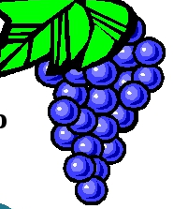
Прием «Кластер» (гроздья)
Кластер - это графическая организации материала, показывающая смысловые поля того или иного понятия

Slide 44
Прием кластер « Сердце»
полулунные клапаны
Створчатые клапаны
Левое предсердие
Левый желудочек
Правое предсердие
Клапаны
Сердце
Камеры
Сосуды
Правый желудочек
Стенки сердца
вены
эндокард
артерии
капилляры
перикард
миокард

Slide 45
Прием «Кластер»
Состав ТЭК
Топливная промышленность
Электроэнергетика
Нефтяная
АЭС
ТЭС
ГЭС
Газовая
Угольная
Использование нетрадиционных видов энергии
Торфяная

Slide 46
Прием «Карусель»
Группы получают 4 схемы - «Кластер». Задача –вписать любое из известных свойств и передать другой группе

Slide 47
Рефлексивно-оценочный этап
На данном этапе организуется самоанализ и самооценка обучающимися собственной учебной деятельности на уроке.
В завершение, соотносятся цель и результаты учебной деятельности, фиксируется степень их соответствия и намечаются дальнейшие цели деятельности, то есть рефлексия тесно связана с целеполаганием, в этом случае она – не только итог, но и старт для новой цели.

Slide 48
ВИДЫ РЕФЛЕКСИИ
Рефлексия эмоциональная
Рефлексия оценочная
Рефлексия может осуществляться не только в конце урока, но и на любом его этапе. Рефлексия может осуществляться по итогам урока и других временных отрезков: изучения темы, раздела, учебной четверти, года и т.п.

Slide 49
Методы и формы рефлексии
Синквейн
«Памятки»
«Паровозик»
«Координаты»
Лист рефлексии
Ассоциативный ряд
«Письмо самому себе»
Барометр настроения
«Разговор на бумаге»
«Заключительная дискуссия»
«Ну что, как прошло занятие?»

Slide 50
Анкетирование
Доволен ли ты тем, как прошел урок?
Было ли тебе интересно?
Сумел ли ты получить новые знания?
Был ли ты активен на уроке?
Ты с удовольствием будешь выполнять домашнее задание?
Учитель был внимателен к тебе?
Сумел ли ты показать свои знания

Slide 51

Резюме-ученики письменно отвечают на вопросы, отражающих их отношение к уроку, учебному предмету, учителю
Что нравится на уроках?
Что не нравится на уроках?
Можешь ли учиться лучше по предмету?
Что мешает учиться лучше?
Какие действия учителя считаешь неправильными?
Поставь отметку учителю по 10-ти балльной системе. Обоснуй её.
Поставь себе отметку по 10-ти балльной системе. Обоснуй её.

Slide 52
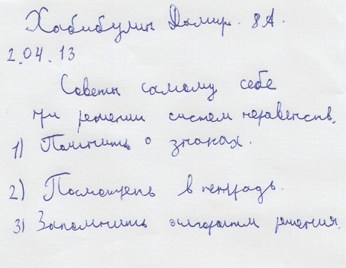
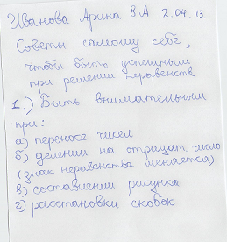
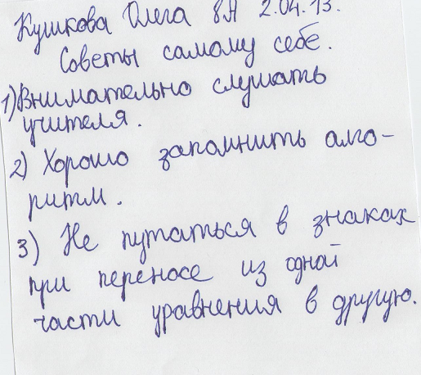
Пример. Резюме

Slide 53
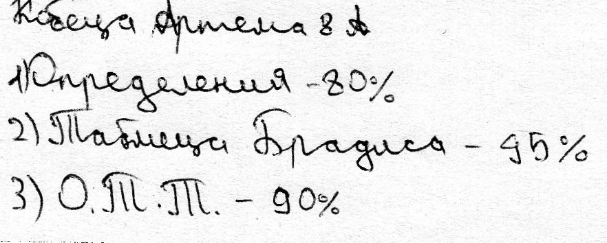
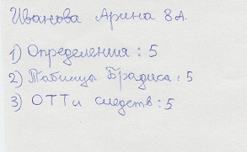
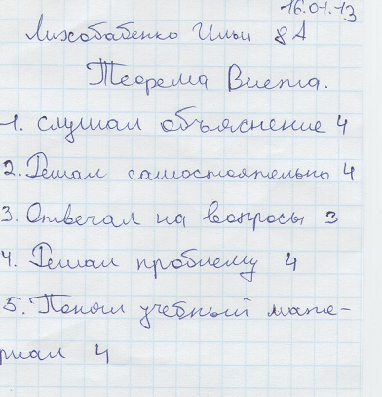
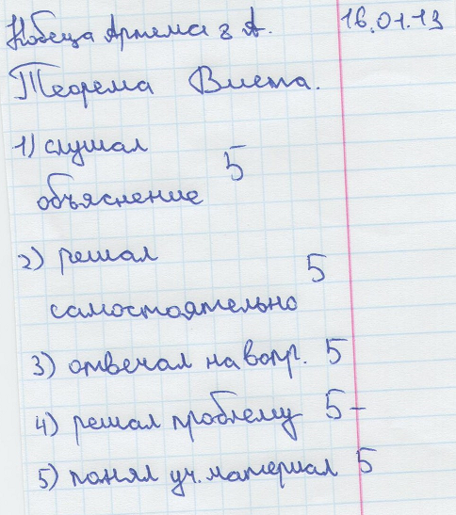
Пример. Листы рефлексии

Slide 54

Прием. Закончи предложение
Сегодня я узнал…
Я почувствовал, что…
Мне представляется интересным то, что…
А у меня на этот счет другое мнение…
Я бы хотел (а) еще раз услышать…
Работа над заданием помогла мне…
Меня удивило…
У меня появилось желание…
Урок дал мне для жизни…

Slide 55
Плюс-минус-интересно
Плюс | Минус | Интересно
записывается все, что понравилось на уроке, информация и формы работы, которые вызвали положительные эмоции, либо по мнению ученика могут быть ему полезны для достижения каких-то целей. | записывается все, что не понравилось на уроке, показалось скучным, вызвало неприязнь, осталось непонятным, или информация, которая, по мнению ученика, оказалась для него не нужной, бесполезной с точки зрения решения жизненных ситуаций. | вписывают все любопытные факты, о которых узнали на уроке и, что бы еще хотелось узнать по данной проблеме, вопросы к учителю.

Slide 56
Прием «Определите, на каком уровне вы находитесь»
не знаю
сомневаюсь, что знаю
знаю
знаю и объясню другому

Slide 57
Прием «Продолжи фразу»
– Мне больше всего удалось…
- Я могу себя похвалить…
- Мне было интересно….
- Мне было трудно…
- Я хочу сказать спасибо…

Slide 58
Прием «Комплимент»
Поблагодарите друг друга и учителя за проведенный урок.
Учащиеся оценивают вклад друг друга в урок и благодарят друг друга (Комплимент-похвала, Комплимент деловым качествам, Комплимент в чувствах) и учителя за проведенный урок.

Slide 59
Прием «Цветное настроение»
Обыграть любую форму заполнения цветом. Настроению соответствует цвет:
красный - восторженное;
оранжевый - радостное, теплое;
желтый - светлое, приятное;
зеленый – спокойное;
синий - неудовлетворенное, грустное;
фиолетовый - тревожное, напряженное;
черный - упадок, уныние.

